Slide 1
Kemijsko računalo – Programiranje z delčki
Znanost je močna, a je močnejša, ko jo združimo s kreativnostjo.

Slide 2
S sodelovanjem različnih področji lahko v poučevanju dosežemo t.i trajnostni napredek – v smislu, da je pridobljeno znanje trajno in trajnostno. Zato smo z medpredmetno povezavo RIN in kemije želeli prikazati, kaj lahko pripravimo in kaj se naučimo, ko učitelji različnih strok stopimo skupaj.

Slide 3
Kemijsko računalo – Programiranje z delčki
CILJ: Digitalno mišljenje vključiti v poučevanje kemije v osnovni šoli.
PRIMER: Izvedba z učenci 9. razreda OŠ Vide Pregarc, Bazoviška ulica 1, 1000 Ljubljana.
IZVAJALKI:
- Maša Mohar, mag. prof. kemije, učiteljica na OŠ Vide Pregarc,
- Gabrijela Krajnc, univ. dipl. inž, predavateljica na VSŠ Šolski center Kranj

Slide 4
VSEBINE PRI PROJEKTU
KEMIJA: Kemijsko računstvo, pretvarjanje količin. Nujno predznanje osnov kemijskega računstva (stehiometrije).
RIN: Reševanje problemov, algoritmično razmišljanje, algoritmi, programiranje. Prijava v program Scratch in ustvarjanje uporabniškega računa.

Slide 5
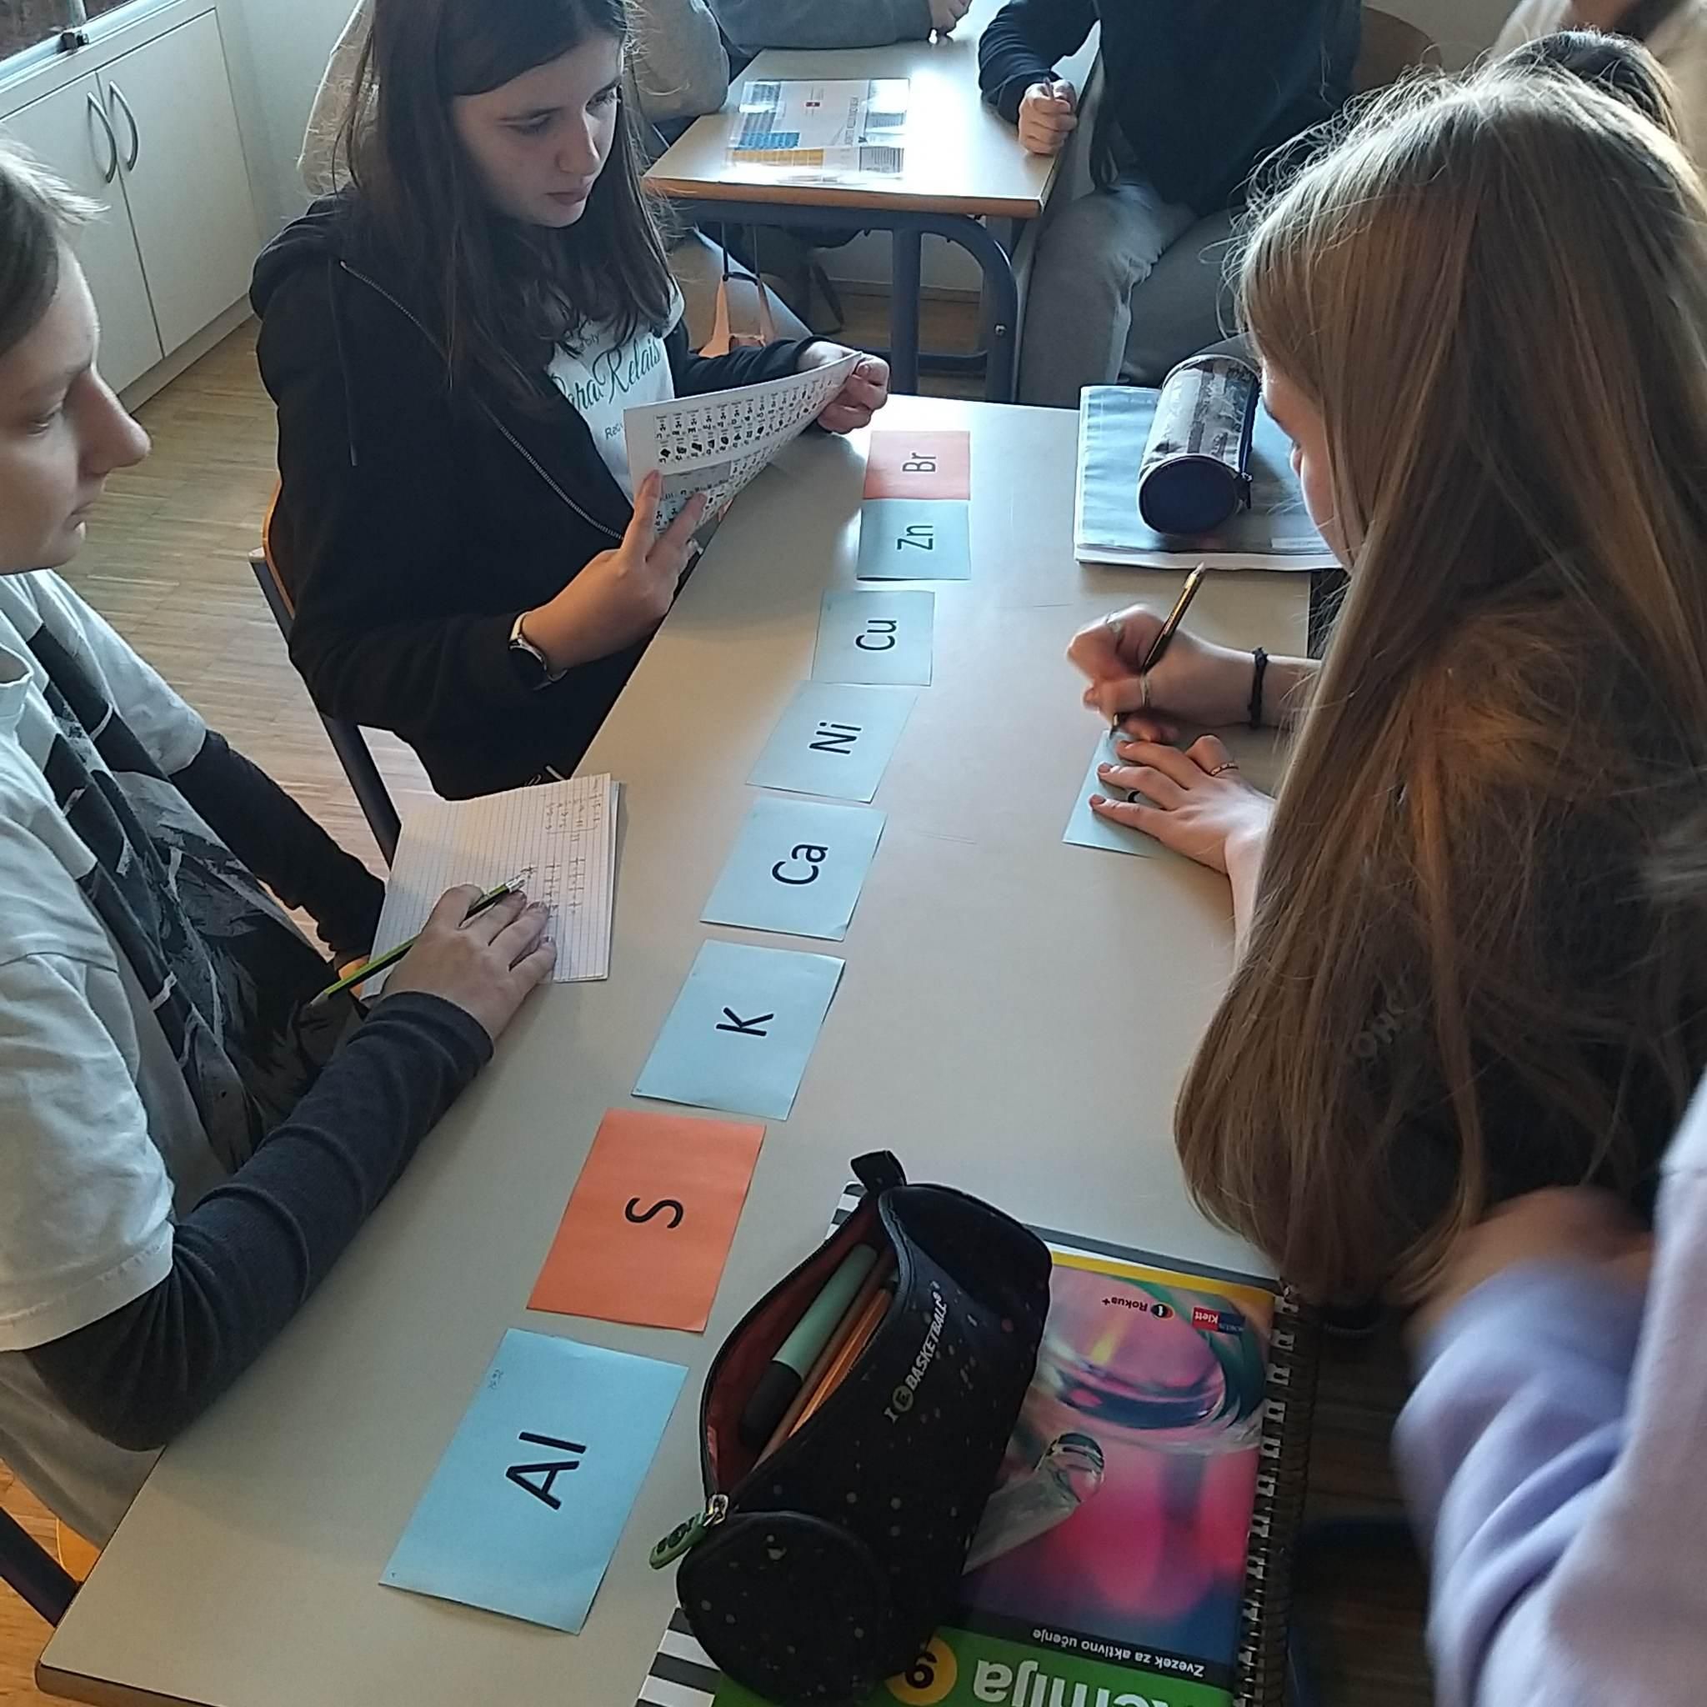
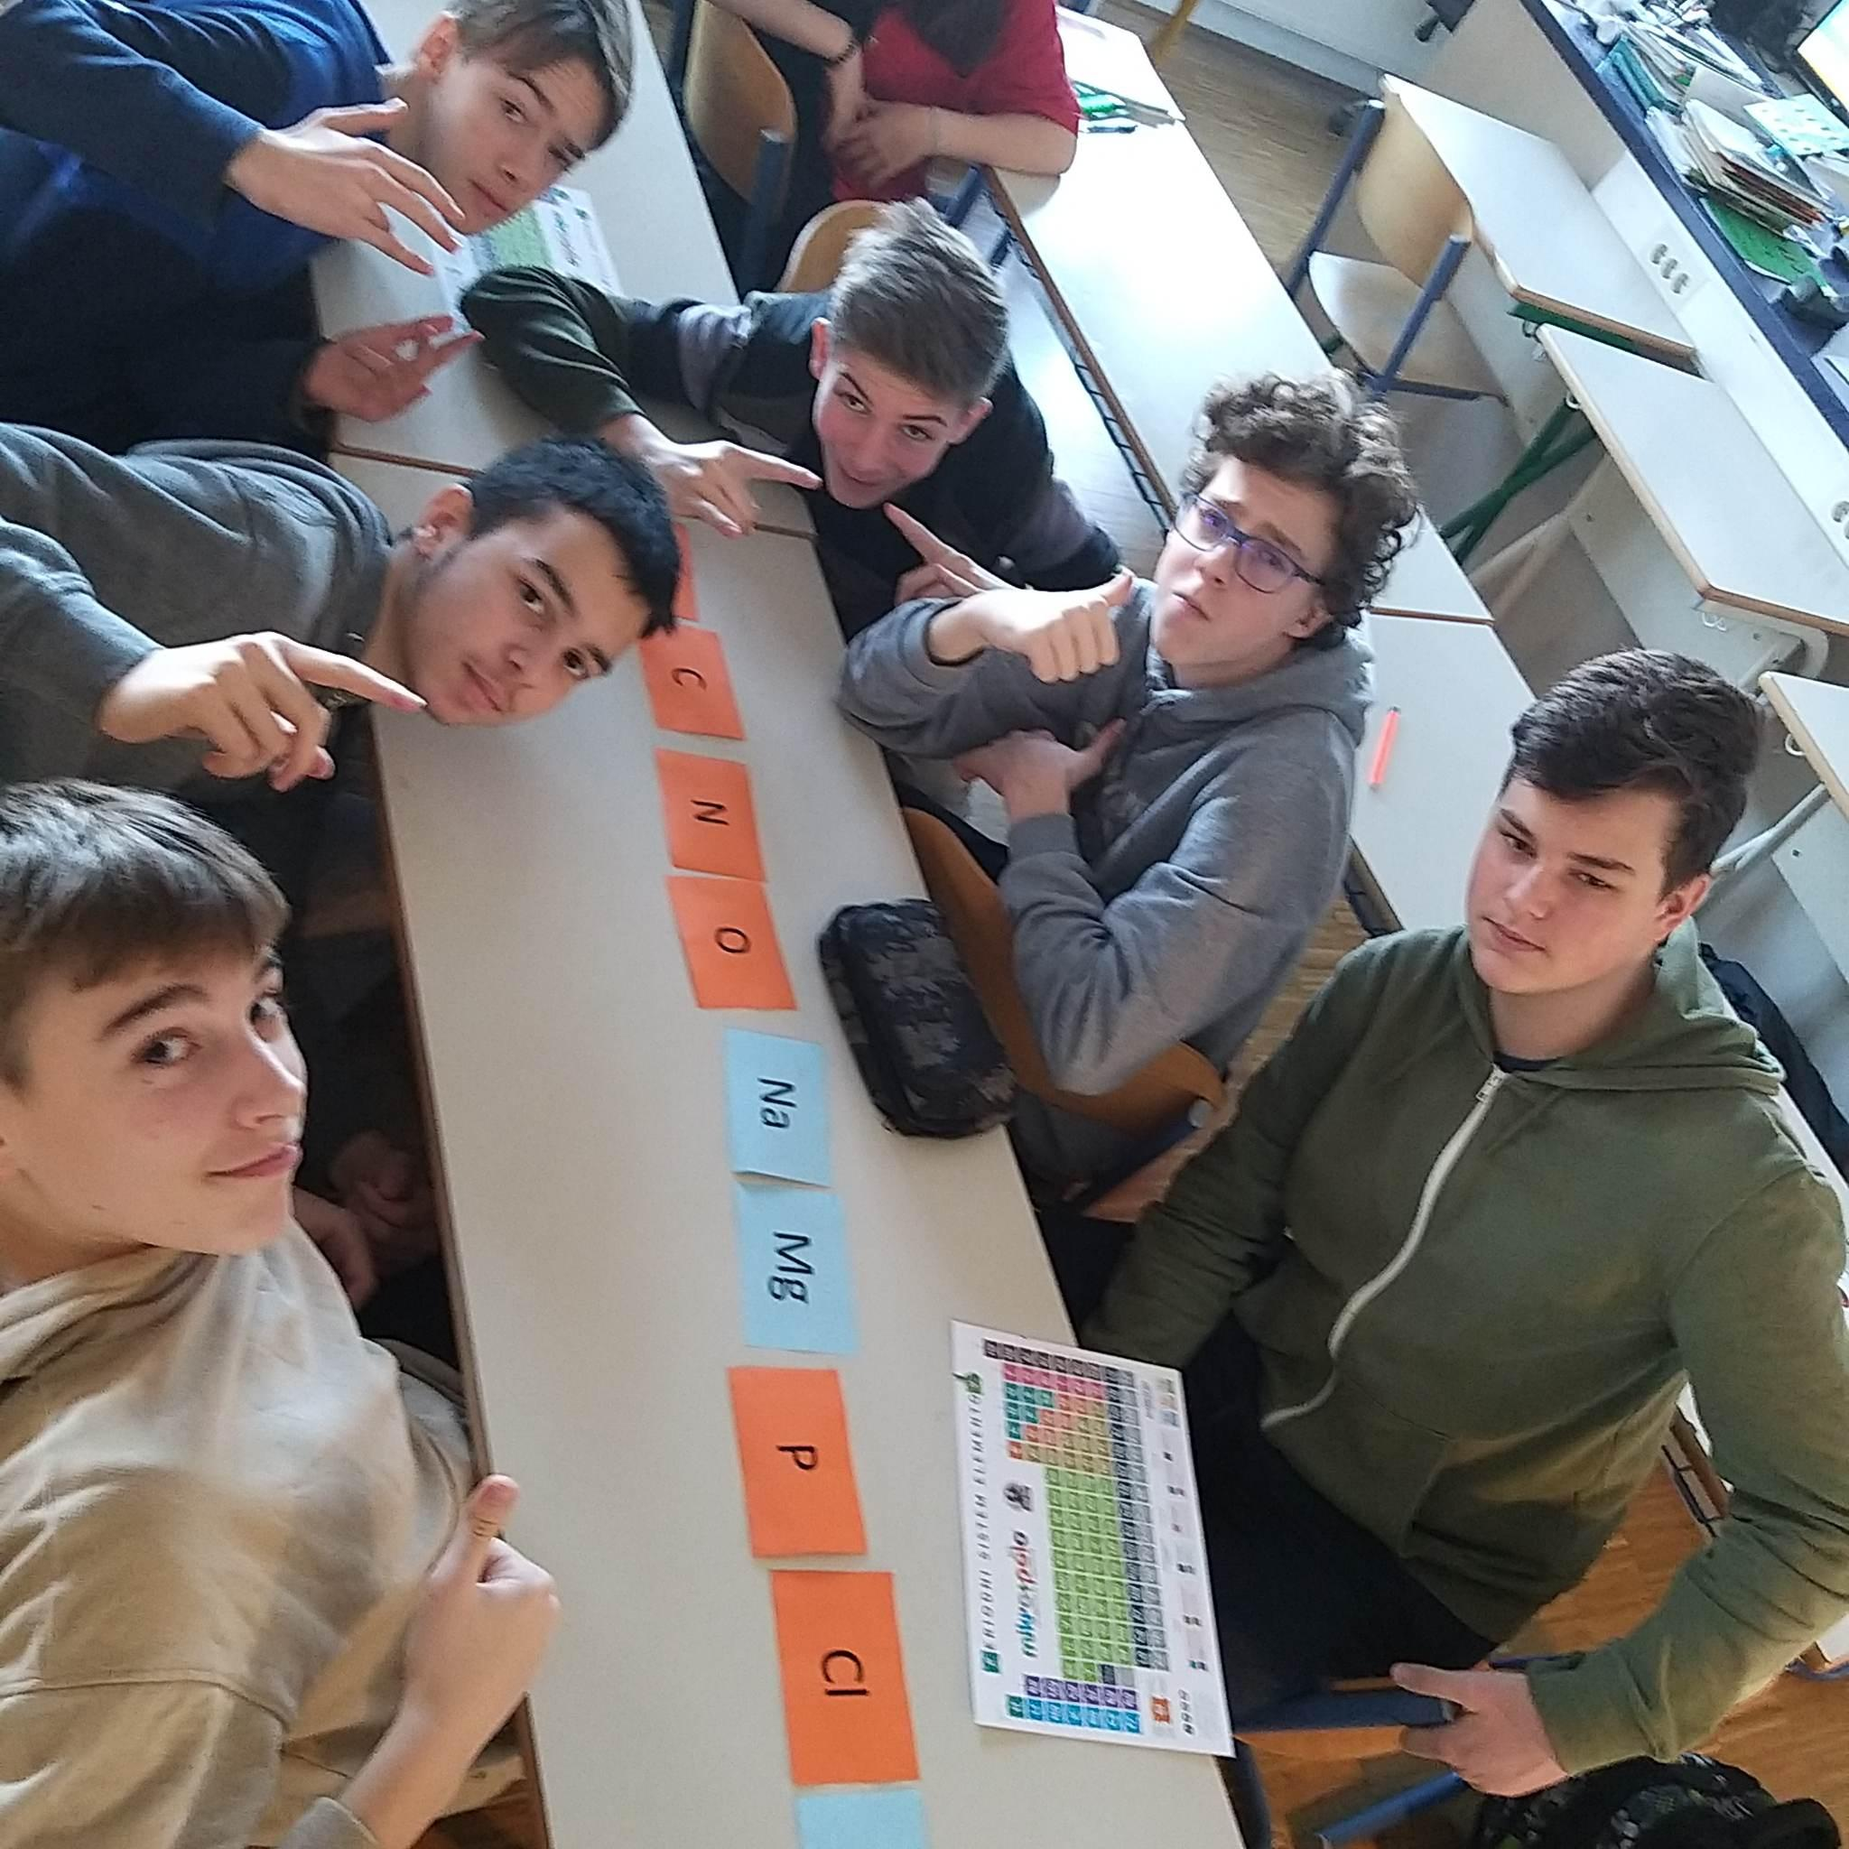
RAZVRSTIMO ELEMENTE PO RELATIVNI ATOMSKI MASI V NAJKRAJŠEM MOŽNEM ČASU

Slide 6
SPOZNAMO POJME: ALGORITEM, DIAGRAM POTEKA, PROGRAMSKI JEZIK, PROGRAMIRANJE, PRIREDILNI STAVEK, KRMILNI STAVEK, ZANKA, SPREMENLJIVKA
NARIŠEMO DIAGRAM POTEKA ZA VSAKODNEVNI PRIMER – PEKA PALAČINK

Slide 7
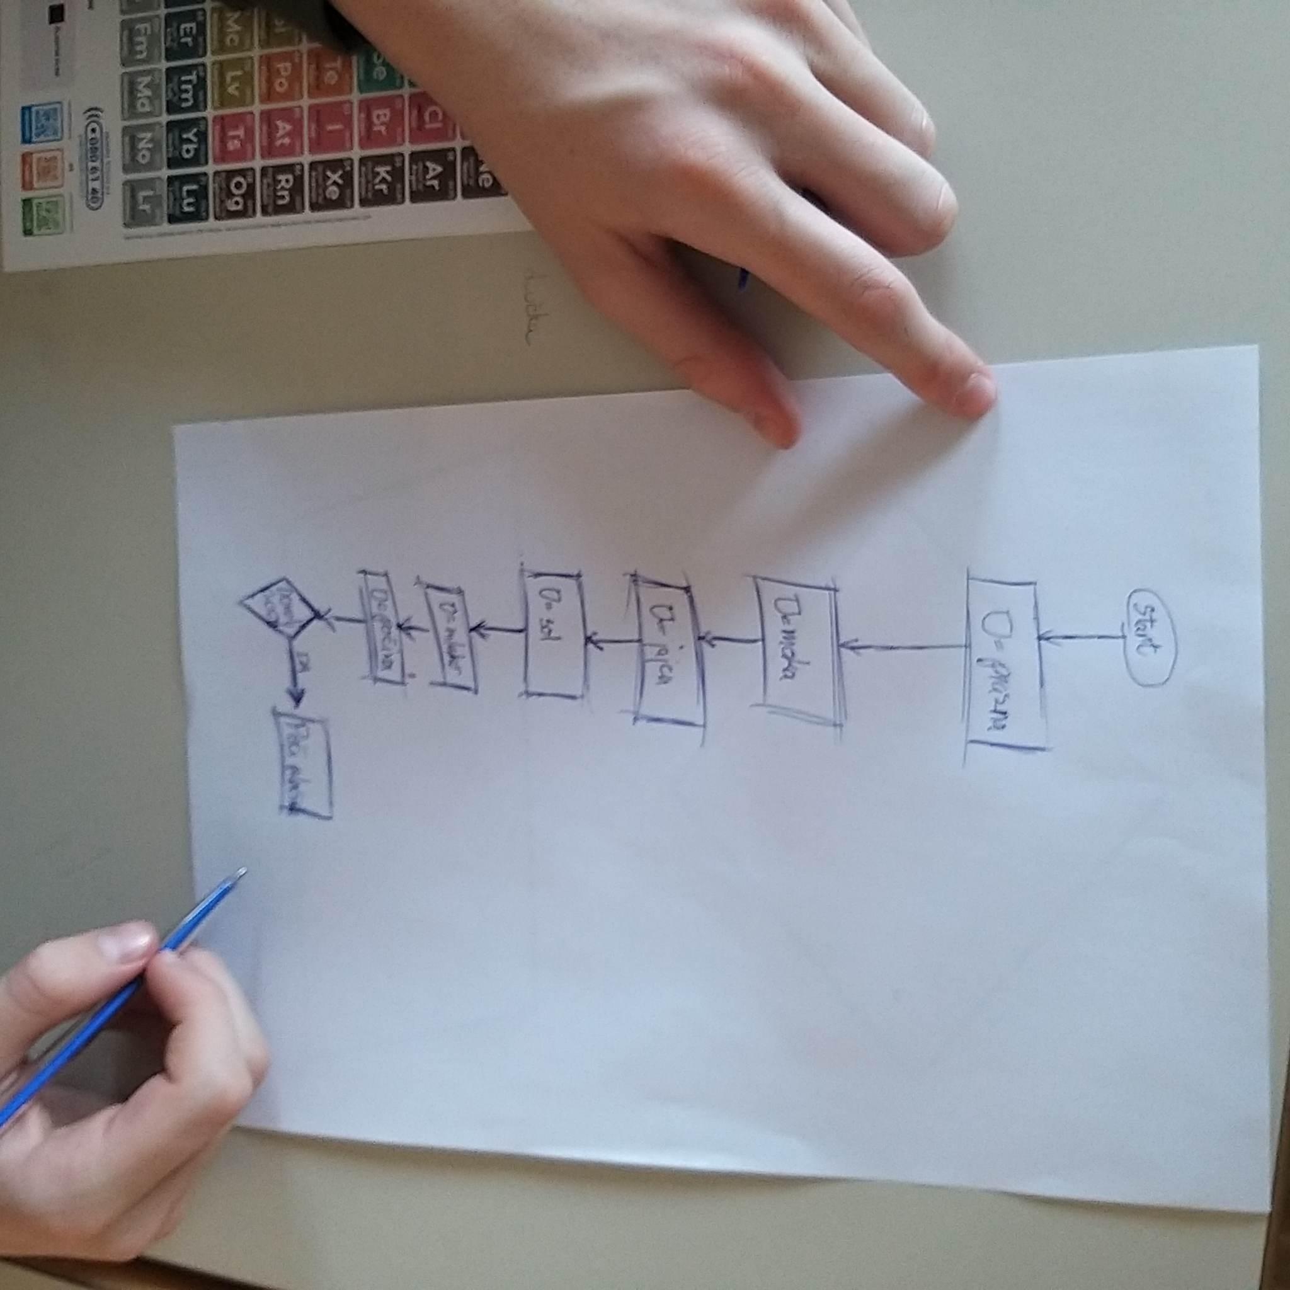
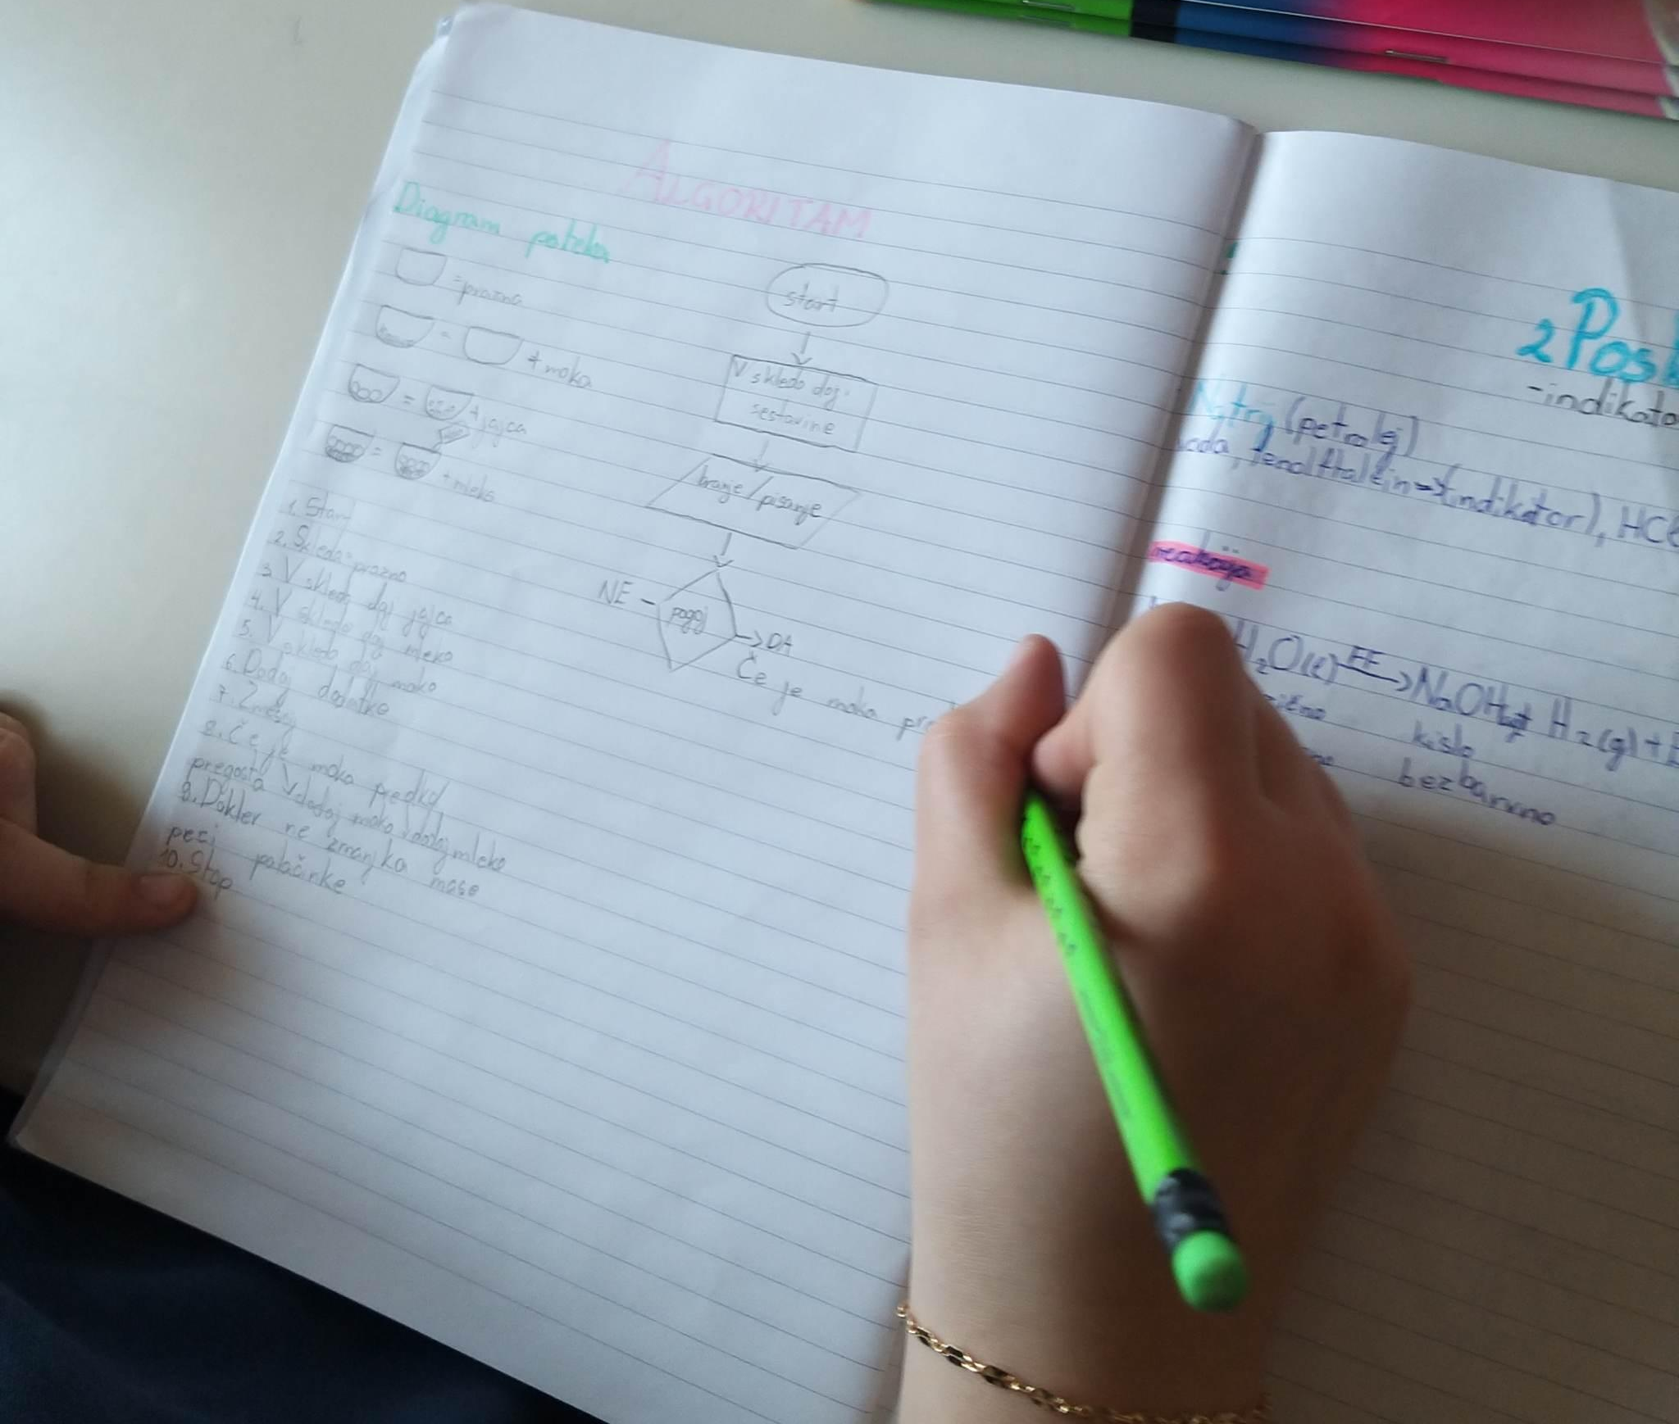
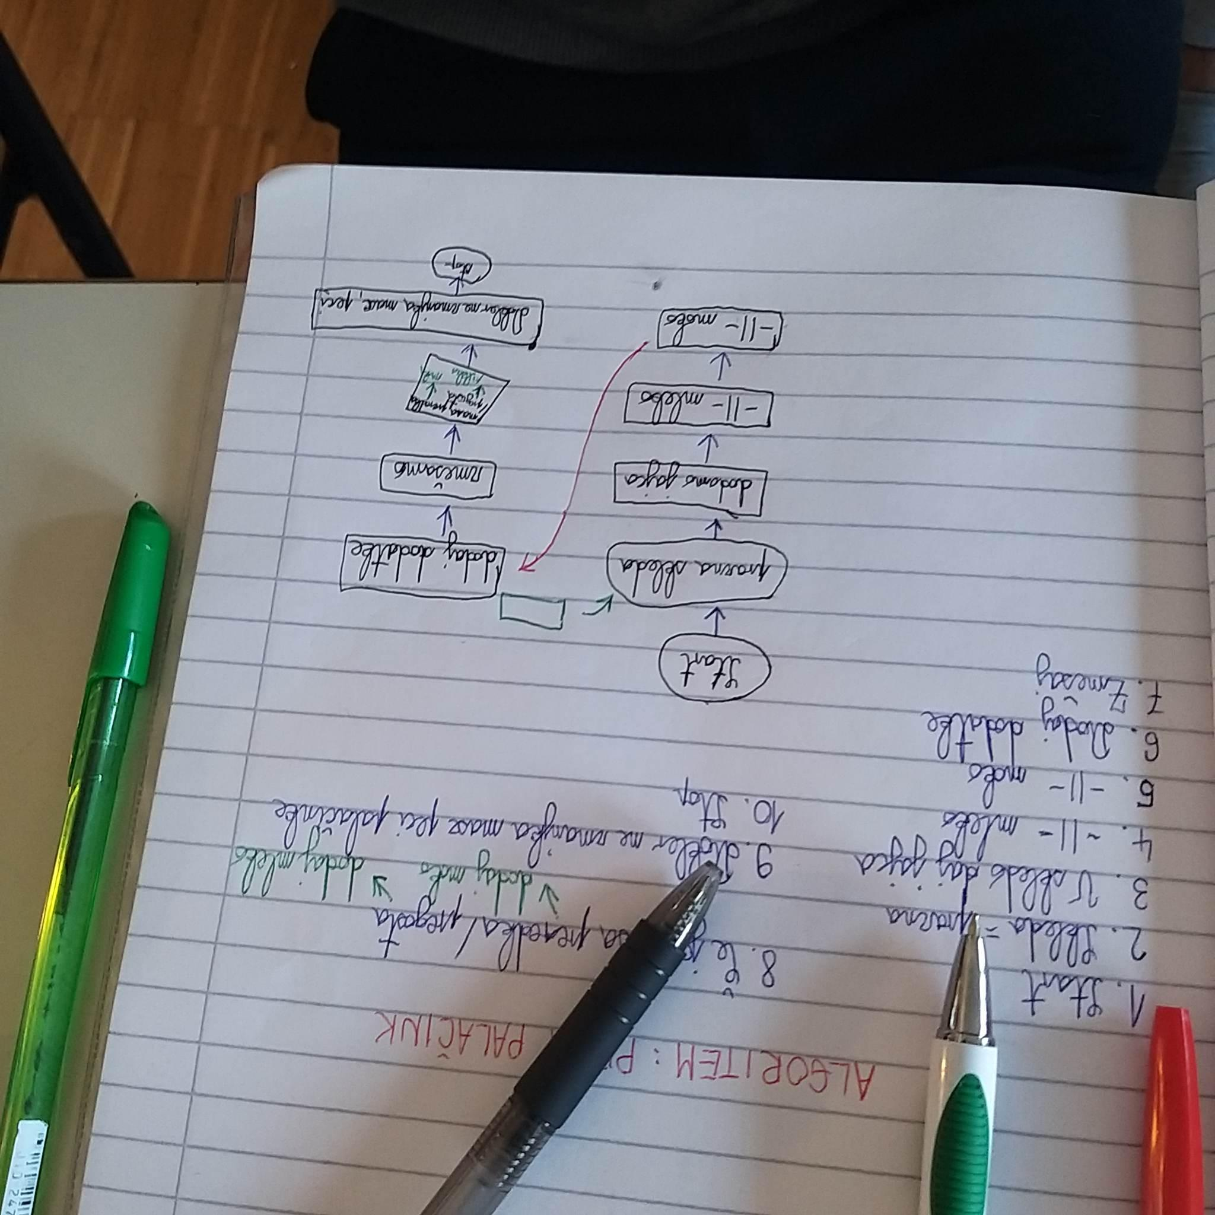
NARIŠEMO DIAGRAM POTEKA ZA PEKO PALAČINK

Slide 8
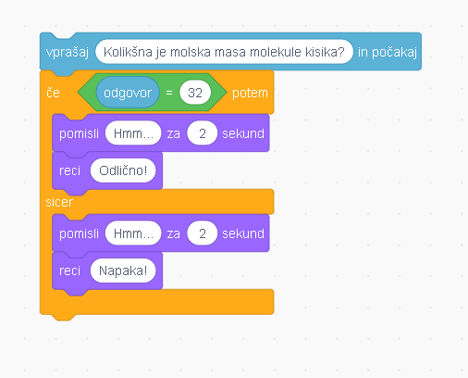
ALGORITEM IN KEMIJA
Napišimo program z delčki, ki preveri ali prebrana vrednost ustreza molski masi molekularnega kisika. V primeru, da ustreza program izpiše “Odlično!” V nasprotnem primeru izpiše “Napaka!”.

Slide 9
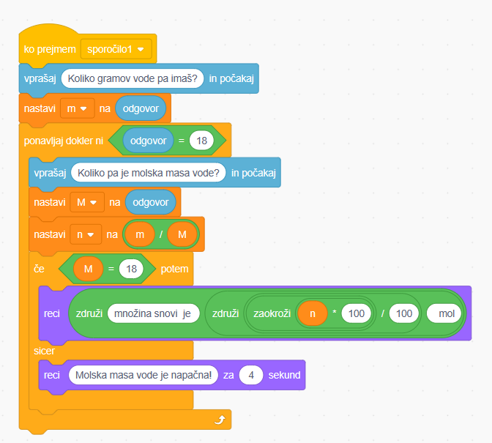
PRIMER RAČUNANJA MNOŽINE SNOVI

Slide 10
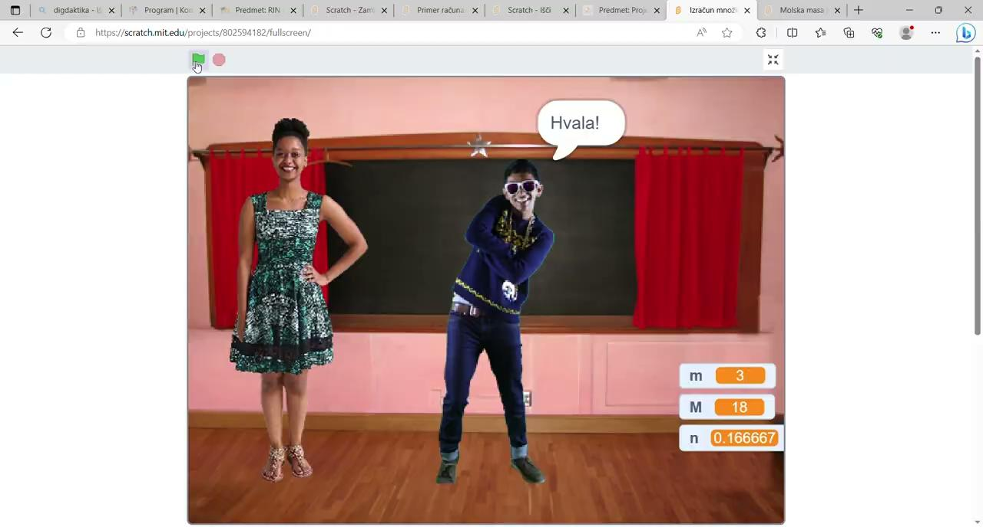
USTVARJANJE UČENCEV
Izdelki učencev so dostopni na :
https://scratch.mit.edu/studios/32845562

Slide 11
ANKETE DEJAVNOSTI

Slide 12
REFLEKSIJA PO AKTIVNOSTIH
S pripravo različnih didaktičnih, motivacijskih nalog lahko učence pripravimo do zabavnejšega in bolj intenzivnega vključevanja v pouk.
Ker smo programiranje povezali s problemi vsakdanjega življenja je bilo učencem veliko lažje sodelovati in povezovati znanja.
Učenci so reševali ankete pred in po izvedbi in spoznali so, da računalništvo ni tako težko kot so pričakovali.
Preverjanje znanja sva pri tej delavnici izpustili, saj smo izračune molske mase preverili na pisnem ocenjevanju. Zanimivo bi bilo primerjati znanje učencev, ki so se udeležili delavnice in tistih, ki se le tega niso udeležili.

